Slide 1
Elternpflegschaft
Informationen der Schulleitung zum Schuljahr 2024/25
Alle Informationen können
auf der Schulhomepage
nachgelesen werden
Haas/Schnell
September 2024

Slide 2
Aktuelle Zahlen und Daten rund um die Goetheschule (September ´24)
Schüler
Sekundarstufe I
566
(alle G9)
Lehrer
Stammlehrkräfte
59
Referendare und Honorarkräfte
11
Sekundarstufe II
218
(keine Q1)

Slide 3
Was wir in diesem Schuljahr voran bringen wollen …
Einige Arbeitsschwer-
punkte 2024/25:
Bestehende Projekte werden fortgeführt und intensiviert, z.B.:
Internationales: Durch die sehr erfolgreiche ERASMUS+-Akreditierung sind viele internationale Projekte möglich, deren Finanzierung durch ERASMUS+-Gelder unterstützt wird. Bitte nutzen Sie die Informationen auf unserer Homepage oder auf Instagram. Vielleicht ist auch etwas für ihr Kind dabei.
Haus und Hof: Goethes Garten blüht und gedeiht unter der Pflege der Garten AG, demnächst gibt es eine reichhaltige Apfel- und Kartoffelernte. Der Basketballkorb auf dem Hof wurde dank finanzieller Unterstützung des Fördervereins aufgebaut.
Lerncoaching und „Schule mit Schwung“ sollen insbesondere unsere Jüngsten bei ihrem Lernprozessen unterstützen und Grundlagen legen, die langfristig das eigene Lernmanagement unterstützen. Es geht dabei auch immer wieder darum, wie gemeinsames Lernen und Arbeiten.
Spielpause: Für Schülerinnen und Schüler der Erprobungsstufe gibt es an der Goetheschule das Projekt Spielpause. Bewegung ist Entwicklungsbeschleuniger und Gesunderhalter. Um den Schülerinnen und Schülern zusätzlichen Anreiz und Motivation zur Bewegung und Raum für Eigentätigkeit zu geben, hat die SV das Projekt „Spielpause“ ins Leben gerufen. In den großen Pausen steht den Schülerinnen und Schülern der Erprobungsstufe eine Fülle an Spielgeräten zur Verfügung. Gegen Abgabe des Schülerausweises können die Gegenstände aus einer großen Kiste ausgewählt und ausgeliehen werden. Schülerinnen und Schüler der 6. Klassen übernehmen im wöchentlichen Wechsel die Ausleihe.
Notes:
Bistro Bio?

Slide 4
Was wir in diesem Schuljahr voran bringen wollen …
Einige Arbeitsschwer-
punkte 2024/25:
Die Weiterentwickelung im Bereich „Digitales Arbeiten & Lernen“
Das neue stabile schnelle W-Lan wurde gelegt. Neue Beamer wurden installiert. Das wird die Unterrichtskultur, die wir in enger Rückkopplung gemeinsam mit SuS und Eltern entwickeln, mittelfristig nachhaltig ändern.
Zum Beginn des Schuljahres haben wir das digitale Klassenbuch eingeführt, sodass ein weiterer Schritt in Richtung Digitalisierung getan ist und die Unterrichtsinhalte, Hausaufgaben und Klassenbucheinträge nun in digitaler Form in WebUntis vorliegen.
Ein Schwerpunkt liegt zunächst weiterhin in der Förderung der digitalen Kompetenzen der Schülerinnen und Schüler und der Aus- und Weiterbildung des Kollegiums. Die für die Klassen 5/6 neu entwickelten Medienmodule haben sich bewährt, werden erneut durchgeführt und um Module für höhere Klassen erweitert.
Nutzungskompetenz beinhaltet auch Reflektion des eigenen Verhaltens und ein Bewusstsein für die Gefahren, die digitale Welten bereit halten. Cyberkriminalität wird vor allem in den Jahrgängen 7 und 8 ein Schwerpunktthema in der Präventionsarbeit sein.

Slide 5
Wichtige Termine
(siehe auch GoetheNews und, immer aktuell, Homepage)
Schulpflegschaft 25.09.24
18 h
Studientage
04.11.24 „SchiLF“: Studientage zur
05.02.25 Lehrerfortbildung
28.02.25 Ausgleichstag Schulfest
06.06.25 Studientag da mdl. Abiturprüfungen
Bewegliche Ferientage
03.03.25 Rosenmontag
04.03.25 Veilchendienstag
30.05.25 Tag nach Himmelfahrt
20.06.25 Tag nach Fronleichnam
Elternsprechtage
21.11.24
20.02.25 spez. Beratung bei Leistungsschwierigkeiten
10.04.25

Slide 6


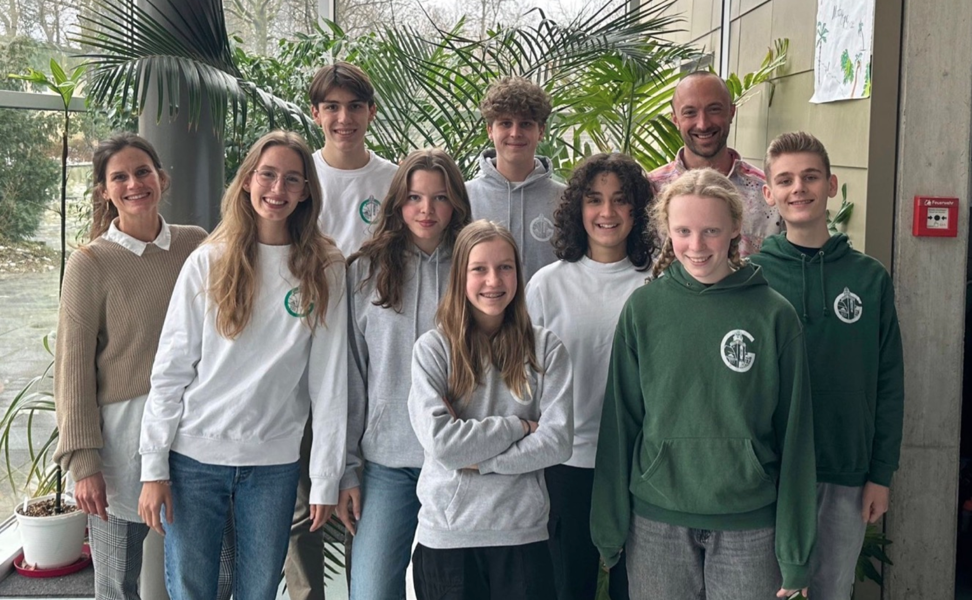
Unsere SV
Wir vertreten die Interessen und Belange aller Schüler*innen!
Unsere Amtsträger*innen:
Wir bestehen aus:
Freiwilligen Schüler*innen
Gewählten Amtsträger*innen
Gewählten Vertrauenslehrer*innen
Derzeitige Projekte der SV:
Kostenlose Periodenprodukte
Digitaler Vertretungsplan
Goethe lernt zusammen (Nachhilfeboard)
Mehr zu uns auf der Homepage und auf unserem Instagram-Account!
Foto aus 2023/24

Slide 7
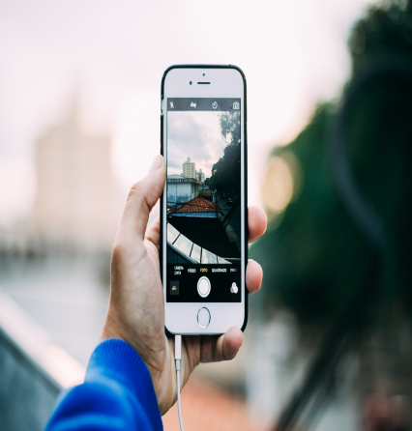
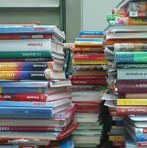
Worauf wir hinweisen …
Schulweg sichern!
Keine Wertsachen mitbringen!
Fahrräder gut sichern!
Anmietung eines Schließfachs möglich:
www.astra-direkt.de
Keine Aufnahmen ohne Genehmigung
Schulbücher
einbinden und
pfleglich behandeln!

Slide 8
Rund ums Geld
Schulbücher
„Mediengeld“
Förderverein
Eigenanteil von
34-36 € (SI)
31 € (SII)
Ausgleich ggf. über zwei Jahre
Sek II: Pfand 55 €
2024/25: 10 €
Papierkosten
Beitrittsformulare im Sekretariat oder über die Homepage erhältlich
Anfragen auf Unterstützung werden diskret gehandhabt!
www.goethefoerderer.de
Lizenzgebühren
Beitrag Landeselternschaft
Unterstützung aus Bildungs- und Teilhabepaket
Für Familien die Anspruch auf Wohngeld, Bürgergeld oder Kinderzuschlag haben gibt es finanzielle Unterstützung durch das JobCenter. Dies gilt für Klassenfahrten und die Mittagsverpflegung (jedes Alter). Entsprechende Formulare sind im Sekretariat erhältlich oder können über den Klassenlehrer angefordert werden.

Slide 9

Schulzeitung: Der Turm
Wir freuen uns über Inserenten für unsere
Schulzeitung Der Turm.
Anfragen bitte bis Ende September an Herrn Franke
1 Seite
295 €
½ Seite
150 €
Kleinanzeige
75 €

Slide 10
Versetzungsbedingungen Klassen 6-9 nach APO SI (www.Bildungsportal.NRW.de)
Fächergruppe I: |  |  |  | Fächergruppe II: alle übrigen Fächer |  |  |  | Versetzungsentscheidung
D | M | 1.FS | 2.FS
4 | 4 | 4 | 4 | 4 | 4 | 4 | 4 | Versetzung
 |  |  |  | 5 |  |  |  | Versetzung
 |  |  |  | 6 |  |  |  | Versetzung
3 | 4 | 4 | 4 | 5 | 6 | 4 | 4 | Versetzung
4 | 4 | 4 | 4 | 5 | 6 | 3 | 4 | Versetzung
4 | 4 | 4 | 4 | 5 | 5 | 3 | 4 | Versetzung
3 | 4 | 4 | 4 | 5 | 5 | 4 | 4 | Versetzung
5 | 3 | 4 | 4 | 4 | 4 | 4 | 4 | Versetzung
4 | 4 | 4 | 4 | 5*) | 6 | 4 | 4 | nicht versetzt mit Recht auf Nachprüfung in *)diesem oder in **) einem der beiden Fächer
3 | 4 | 4 | 4 | 5**) | 5**) | 6 | 4
4 | 4 | 4 | 4 | 5**) | 5**) | 6 | 3
4 | 4 | 4 | 4 | 5**) | 5**) | 5**) | 3
3 | 4 | 4 | 4 | 5**) | 5**) | 5**) | 4
5*) | 3 | 4 | 4 | 6 | 4 | 4 | 4
5*) | 4 | 4 | 4 | 6 | 4 | 4 | 4
5**) | 3 | 4 | 4 | 5**) | 4 | 4 | 4
5*) | 4 | 4 | 4 | 5 | 4 | 4 | 4
5*) | 3 | 3 | 4 | 5 | 5 | 4 | 4
5*) | 4 | 4 | 4 | 5 | 5 | 3 | 4
5**) | 5**) | 3 | 4 | 4 | 4 | 4 | 4
4 | 4 | 4 | 4 | 5**) | 5**) | 4 | 4
6 | 4 | 4 | 4 | 4 | 4 | 4 | 4 | Nicht versetzt
5 | 5 | 5 | 4 | 4 | 4 | 4 | 4
5 | 5 | 4 | 4 | 4 | 4 | 4 | 4
4 | 4 | 4 | 4 | 6 | 6 | 4 | 4

Slide 11
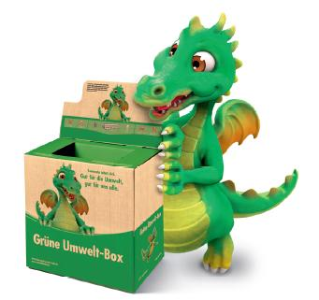
Weiterhin: Wir sammeln für die Umwelt und die Schule
Wir sammeln Druckerpatronen und Handys für die Umwelt und die Schule:
Die Druckerpatronen und die Handys werden von der Interseroh- Firma recycelt.
Für die eingesandten Produkte
erhält die Schule „Grüne
Umweltpunkte“, die dann gegen Prämien, z. B.: Materialien für den
Unterricht (Bücher, Computerzubehör, Sportgeräte)
eingetauscht werden können.
Weitere Informationen unter
www.sammeldrache.de

